Slide 1
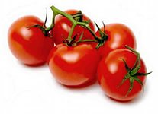
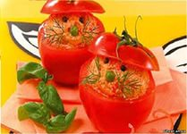
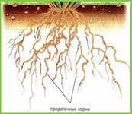
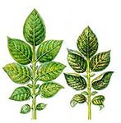
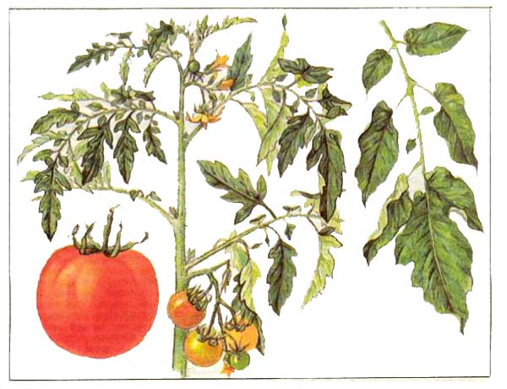
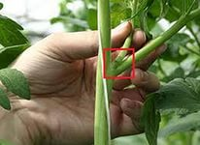
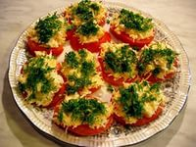
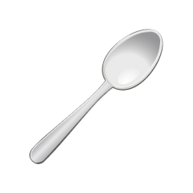
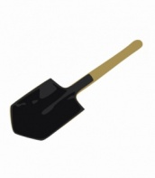
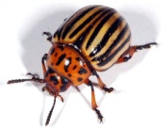
Вредители томатов
Проволочник
С проволочниками борются весьма хитрым способом. Используя так сказать приманку в виде нанизанных на палочки кусочков сырого картофеля, эти палочки зарывают в землю на глубину 20 см, после трех недель пребывания в таком виде, палочки следует вытащить и сжечь вместе с проволочниками, которых будет очень много на картофеле. Стоит заметить, что палочки во время всей процедуры, должны торчать из земли, соответственно их длина должна быть около 30 см. Неплохо справляется с данными вредителями препарат «Базудин». Обычно его смешивают с песком, альтернативой песку могут послужить деревянные опилки. Эту смесь закапывают неглубоко в почву рядом с растением.
вредители помидор
Подгрызающие совки
Подгрызающие совки – вид гусениц, который наносит вред всем культурным растениям, встречающимся на наших огородах, особенно страдают от них помидоры и огурцы. Эти гусеницы достигают в длину 40 мм. Их окрас бывает очень разный: бархатисто-черный, землисто-серый.
Меры борьбы
Уничтожают этих вредителей с помощью опрыскивания препаратом «Стрела» из расчета 50 грамм на 10 литров воды. С помощью этого эффективного препарата, растения не только избавляются от грызунов, но и получают своеобразное внекорневое удобрение
У растений после образования 3—4 листьев на главном побеге закладывается соцветие — 1-я кисть. Вторая кисть образуется через 2—3 листа (в зависимости от сорта). Последующие соцветия могут закладываться через 1 лист, а последние 2—3 кисти формируются подряд и заканчивается рост главного стебля.
томат
Помидор не только обладает прекрасными вкусовыми качествами, но и содержит большое количество полезных и целебных свойств. В них содержится большое количество разнообразных витаминов, таких как В1, В2, В3, В6, В9, Е, но большей степени преобладает витамин Е.
В них есть органическое вещество тирамин, которое в организме превращается в серотонин. Благодаря этому они поднимают настроение и помогают бороться со стрессовыми состояниями.
Листья сложные, состоящие из отдельных листочков
Пасынки – боковые побеги, образующиеся в пазухах листьев.
Однолетнее растение – это растение, у которого цикл от посадки семян и до получения урожая новых семян проходит за 1год.
Соцветие томата –
Стебель томата –
Листья томата –
Корень томата –
Семена томата –
Пасынок –
Однолетнее растение –
Употребление в пищу -
1
Выращивают томат рассадным способом в стаканчиках или в посевных ящиках посредством пикировки на более широкое место
Томат — требовательная культура к свету. Чем ярче и интенсивнее свет, тем быстрее формируется урожай. При недостатке освещения резко снижается процесс ассимиляции, рост растений ослабляется, развитие задерживается. Длительная пасмурная погода удлиняет период от цветения до созревания плодов на 10…15 дней, ухудшает их вкусовые и товарные качества.
Стебель томата прямостоячий (штамбовые сорта) или полегающий (обыкновенные сорта)
3
В пищу употребляются мясистые плоды, достигшие технической зрелости. Помидоры употребляют в пищу в свежем, вареном, тушеном, жаренном, консервированном виде. Их них готовят множество соусов и паст.
Плод томата- сложная ягода различной массы, формы и окраски. В зависимости от сорта они бывают от 50-120 гр). У отдельных сортов масса плодов может достигать 600-800 гр.)
2
Томат является средней по требовательности к влаге и относительно засухоустойчивой культурой. Однако для него необходима повышенная влажность почвы (примерно 70…80%), но при этом относительно пониженная влажность воздуха около 60 %.
6
Пасынок –боковой побег, образующийся в пазухах листьев
5
4

